Slide 1
BÁO CÁO ĐỒ ÁN CUỐI KỲ
NT204.P22.ANTT
GVHD: ThS. Đỗ Hoàng Hiển
Đề tài: G-IDCS: Graph-Based Intrusion Detection and Classification System for CAN protocol
Trình bày bởi nhóm: 8

Slide 2
Nội dung trình bày:
1. Vấn đề
của bài báo
2. Đề xuất của bài báo
3. Kết quả bài báo
4. Thực nghiệm của nhóm

Slide 3
1. Vấn đề của bài báo
1.1 Giới thiệu chung
- Xe hơi hiện đại được trang bị hàng chục ECU (Electronic Control Unit) điều khiển hầu hết các hoạt động của xe (động cơ, phanh, đèn, vô‑lăng,…).
- Giao thức CAN (Controller Area Network), là tiêu chuẩn cho giao tiếp giữa các ECU, được thiết kế mà không quan tâm nhiều đến các biện pháp bảo mật như mã hóa, kiểm soát truy cập, xác thực.
- Các cuộc tấn công có thể xảy ra qua: OBD-II port, USB port, CD-player, Wi-Fi, Bluetooth, mạng di động, V2X, ...
- Hậu quả: Tiêm nhiễm gói tin độc hại, thao túng ECU từ đó điều khiển xe, gây mất an toàn.
1

Slide 4
1. Vấn đề của bài báo
1.2 Hạn chế của các hệ thống IDS hiện có
Tiếp cận | Ưu điểm | Nhược điểm
Packet‑based | Phát hiện nhanh (chỉ 1 gói) | Không phân tích được mối quan hệ giữa các gói; không phân loại các loại tấn công
Window‑based | Khai thác tuần tự nhiều gói | Cần nhiều gói (độ trễ lớn), khó giải thích (ML/Deep Learning), nhạy với thay đổi môi trường
2

Slide 5
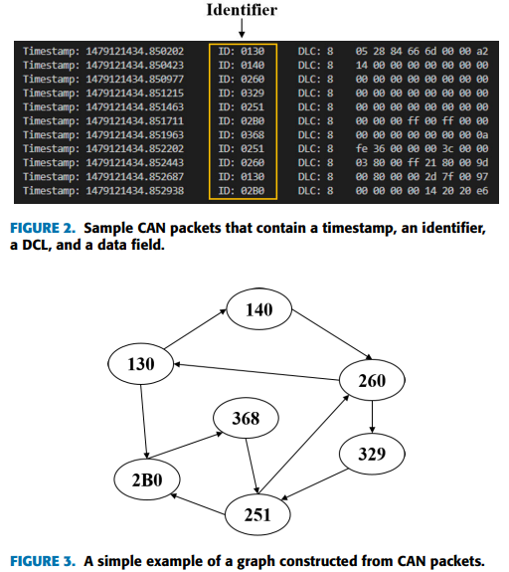
2. Đề xuất của bài báo
2.1 Tổng quan mô hình G-IDCS
- Hệ thống phát hiện/phân loại xâm nhập dựa trên đồ thị.
- Xây dựng đồ thị từ mỗi cửa sổ 200 message CAN.
- Mỗi đỉnh là một CAN ID.
- Mỗi cạnh (có hướng) nối giữa hai ID liên tiếp.
3

Slide 6
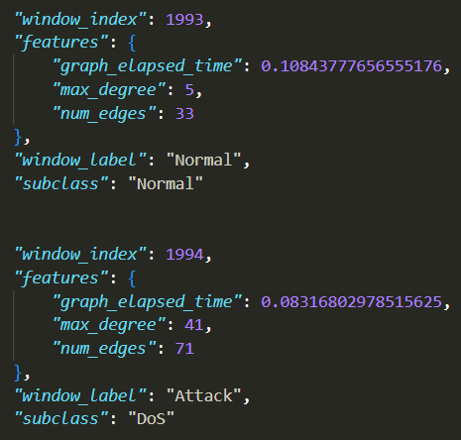
2. Đề xuất của bài báo
2.1 Tổng quan mô hình G-IDCS
- Trích xuất 3 đặc trưng:
+ Graph elapsed time: Δ giữa timestamp cuối và đầu của cửa sổ.
+ Max degree: bậc lớn nhất (tổng bậc vào và ra)của bất kỳ đỉnh nào.
+ Number of edges: tổng số cạnh.
- Hai thành phần:
+ TH_classifier: Phát hiện xâm nhập dựa trên ngưỡng được tính toán từ dữ liệu bình thường.
+ ML_classifier: Phân loại tấn công bằng học máy với thuật toán RandomForest.
4

Slide 7
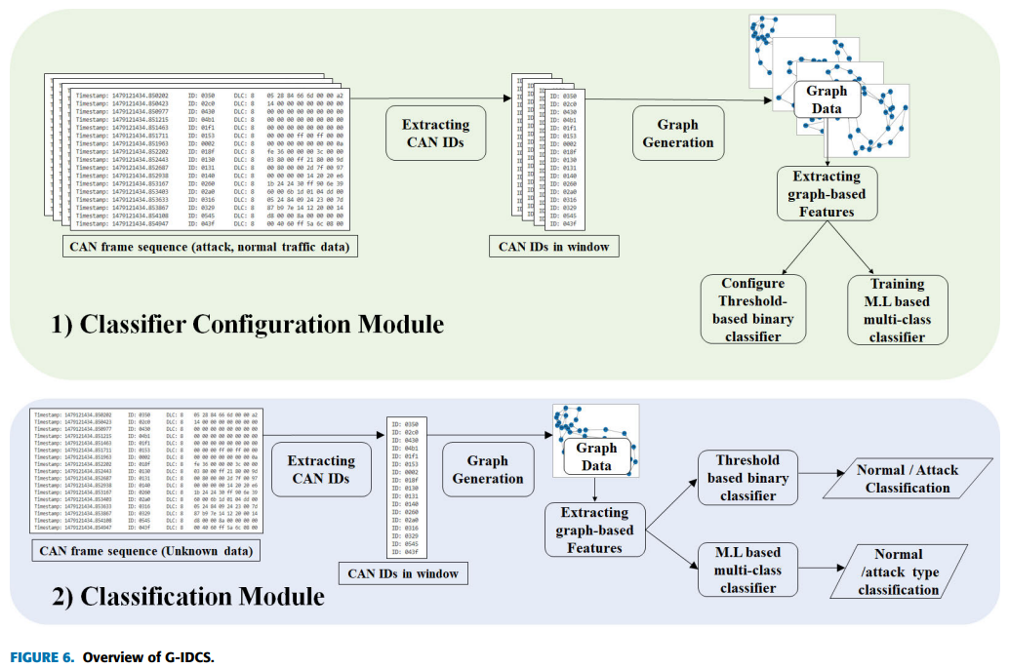
2.1 Tổng quan mô hình G-IDCS
5

Slide 8

2. Đề xuất của bài báo
2.2 TH_classifier – Phát hiện tấn công
- Nguyên lý:
+ Với mỗi đặc trưng, tính min, max trên cửa sổ bình thường, cộng trừ thêm 3% sai số (ε).
+ Nếu bất kỳ giá trị nào ngoài [min−ε, max+ε] → gắn nhãn “Attack”.
- Ưu điểm:
+ Giảm số lượng gói tin cần thiết xuống 200 (thay vì 6000).
+ Kết quả có thể giải thích vì biết đặc trưng nào vượt ngưỡng.
+ Chống chịu với kiểu tấn công mới nhờ đặc trưng đồ thị tổng quát.
6

Slide 9
2. Đề xuất của bài báo
2.3 ML_classifier – Phân loại tấn công
- Dữ liệu huấn luyện: dataset có gắn nhãn Normal và 4 loại tấn công Flooding, Fuzzy, Replay, Spoofing.
- Đặc trưng: 3 giá trị graph_elapsed_time, max_degree, num_edges.
- Thuật toán: RandomForest.
- Ưu điểm:
+ Độ chính xác cao (F1 > 0.95 cho mọi lớp).
+ Hỗ trợ trích xuất mẫu phục vụ phân tích hậu tấn công.
7

Slide 10
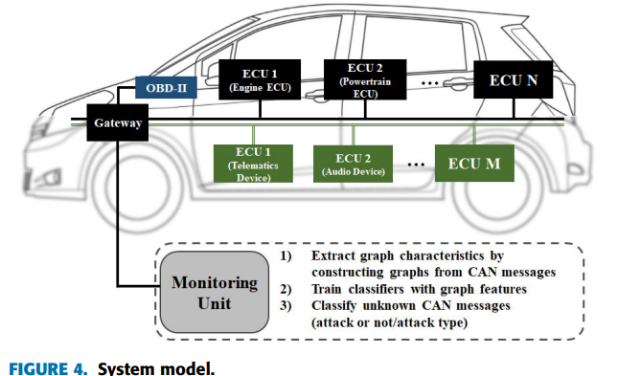
2. Đề xuất của bài báo
2.4 Quy trình hoạt động
- Hệ thống triển khai:
Monitoring Unit sẽ được cài đặt trực tiếp vào gateway, hoặc kết nối vào CAN bus thông qua cổng OBD-II.
8

Slide 11
2. Đề xuất của bài báo
2.4 Quy trình hoạt động
- Cấu hình:
+ TH_classifier: Từ dữ liệu bình thường, tính ngưỡng upper/lower cho mỗi đặc trưng.
+ ML_classifier: Dữ liệu bình thường + tấn công, nhãn attack type. Huấn luyện RandomForest, cân bằng trọng số, điều chỉnh tham số.
- Triển khai: Monitoring unit chạy liên tục trên gateway, xử lý từng cửa sổ 200 messages.
- Quy trình: Xây dựng đồ thị, trích xuất đặc trưng, phát hiện tấn công bằng TH_classifier và phân loại tấn công bằng ML_classifier.
9

Slide 12
3. Kết quả của bài báo
3.1 Thử nghiệm và đánh giá
- Dataset:
+ Car-Hacking Dataset for Intrusion Detection: Dùng để thử nghiệm TH_classifier. Gồm
dữ liệu bình thường và 4 loại tấn công DoS, Fuzzy, Spoofing (RPM/Gear).
+ Car Hacking-Attack & Defense Challenge: Dùng để thử nghiệm ML_classifier. Gồm dữ
liệu bình thường và 4 loại tấn công Flooding, Spoofing, Replay, Fuzzy.
+ Dữ liệu từ 3 loại xe: HYUNDAI Sonata, Kia Soul, CHEVROLET Spark.
- Chỉ số đánh giá: Accuracy, Precision, Recall, F1-score.
10

Slide 13
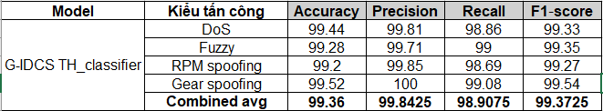
3. Kết quả của bài báo
3.1 Thử nghiệm và đánh giá
- TH_classifier:
+ Giảm số lượng gói tin: 6000 còn 200.
+ Accuracy combined: tăng 9%.
+ Thời gian phát hiện: ~142.6 µs/window
- ML_classifier:
+ F1-score: > 0.95 cho mọi attack type.
+ Thời gian phân loại: ~139.1 µs/window.
+ Vượt H‑IDS [17] trên tất cả các chỉ số.
11

Slide 14

4. Thực nghiệm của nhóm
4.1 Kiến trúc
processed.py
Tiền xử lý
dữ liệu.
train.py
Tính ngưỡng bình thường và huấn luyện mô hình.
test.py
Kiểm thử và đánh giá.
report.py
Tạo báo cáo trực quan.
12

Slide 15
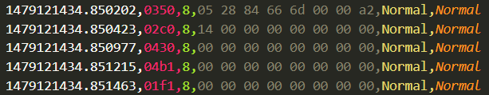
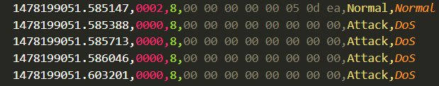
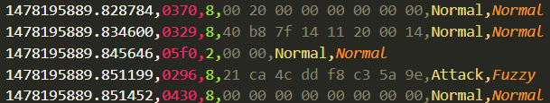
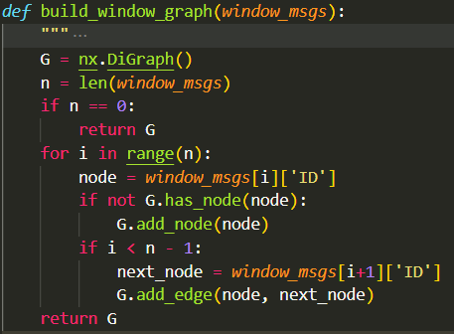
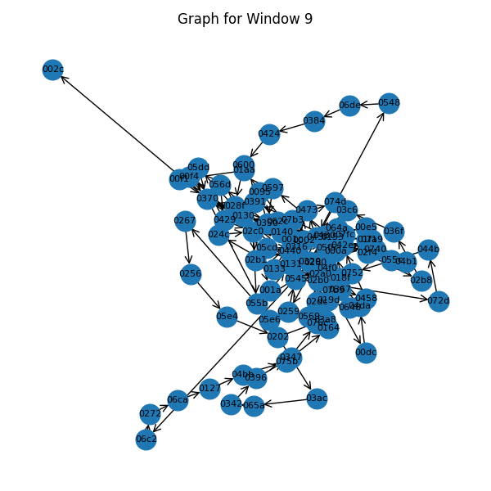
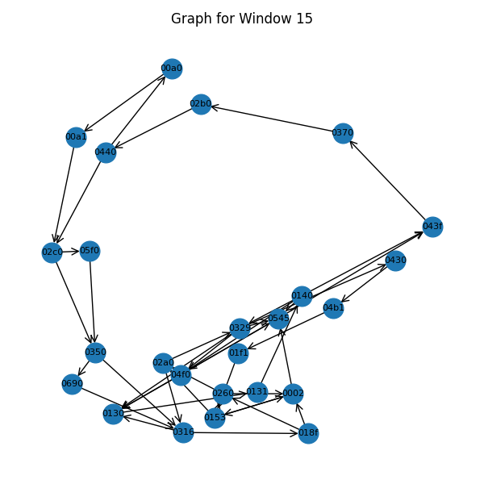
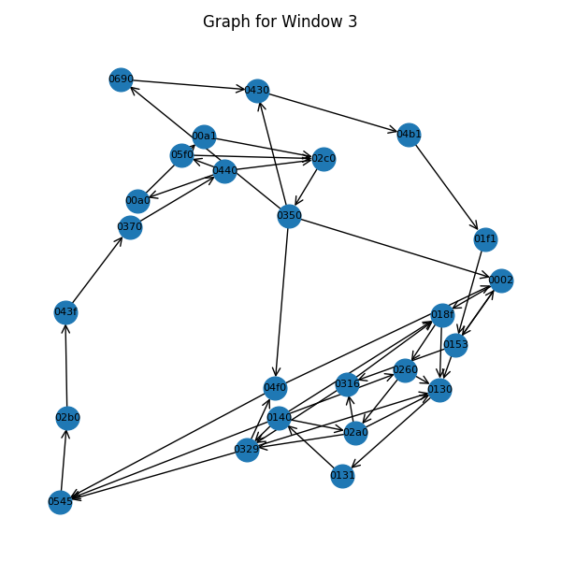
4.1.1 Chi tiết file train.py
13

Slide 16
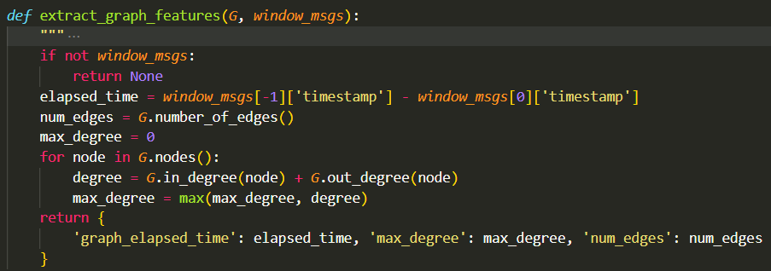
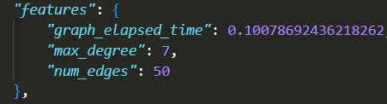
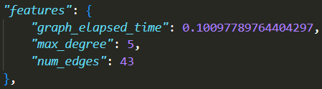
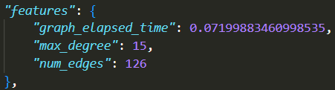
4.1.1 Chi tiết file train.py
14

Slide 17
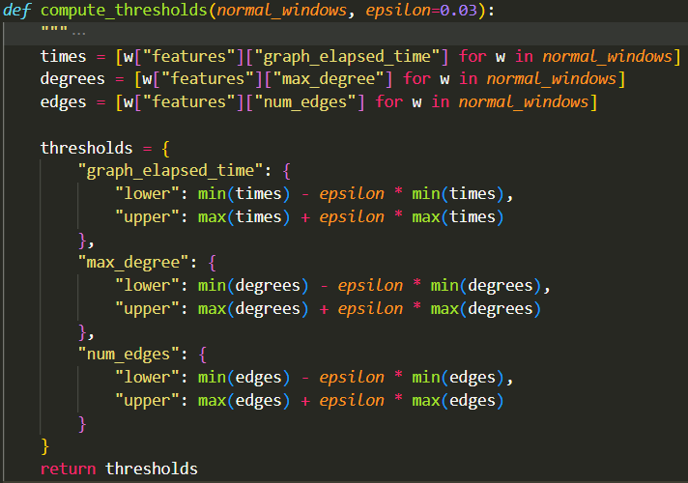
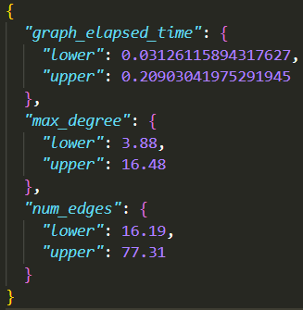
4.1.1 Chi tiết file train.py
15

Slide 18
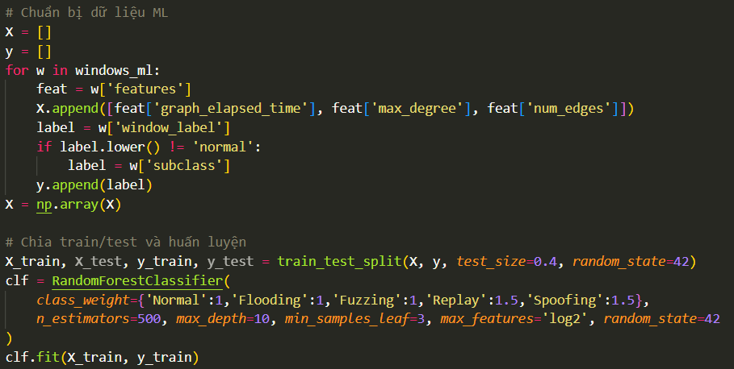
4.1.1 Chi tiết file train.py
16

Slide 19
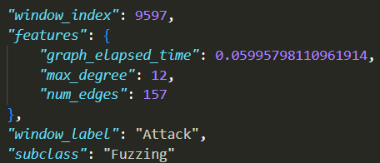
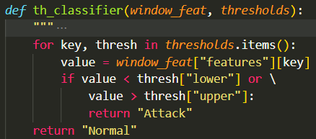
4.1.2 Chi tiết file test.py
"graph_elapsed_time":
0.03126115894317627,
0.20903041975291945
"max_degree":
3.88,
16.48
"num_edges":
16.19,
77.31
17

Slide 20
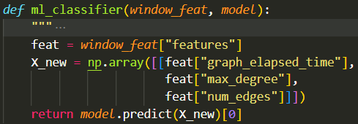
4.1.2 Chi tiết file test.py
18

Slide 21
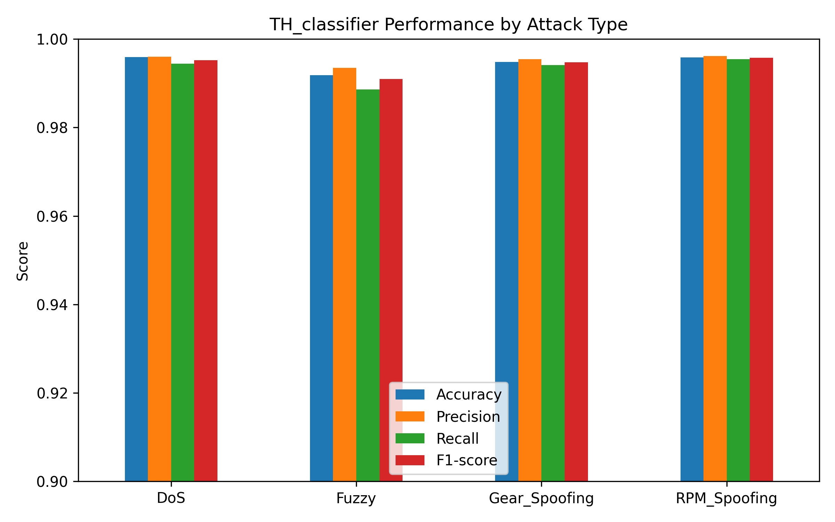
4.2 Kết quả thực nghiệm
19

Slide 22
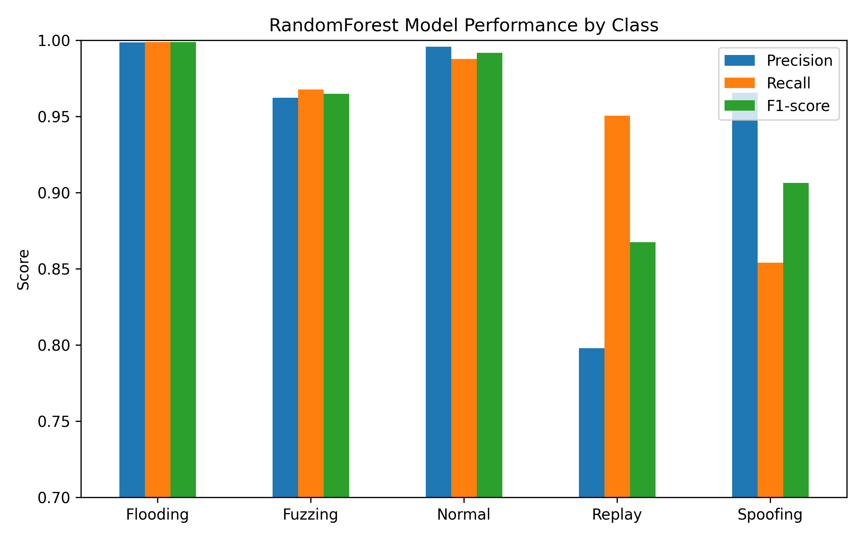
4.2 Kết quả thực nghiệm
20

Slide 23
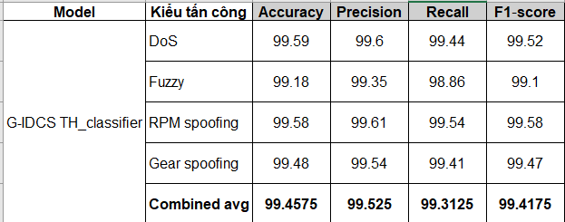
4.3 So sánh kết quả
Kết quả bài báo:
Kết quả nhóm:
TH_classifier
21

Slide 24
4.3 So sánh kết quả
Kết quả bài báo:
Kết quả nhóm:
ML_classifier
TH_classifier có hiệu suất xấp xĩ với bài báo, tuy nhiên mô hình ML có hiệu suất thấp hơn 3-4%.
Đề xuất của bài báo có tính khả thi và dễ triển khai ở môi trường khác nhau.
Hiệu quả phát hiện và phân loại rất cao.
22

Slide 25
4. Tài liệu tham khảo
[17] A. Derhab et al., "Histogram-based intrusion detection and filtering framework for secure and safe in-vehicle networks," IEEE Trans. Intell. Transp. Syst., vol. 23, no. 3, pp. 2366–2379, Mar. 2022.
[21] R. Islam et al., "Graph-based intrusion detection system for controller area networks," IEEE Trans. Intell. Transp. Syst., vol. 23, no. 3, pp. 1727–1736, Mar. 2022.
[22] U. Sekaran and R. Bougie, Research Methods for Business, a Skill Building Approach. Hoboken, NJ, USA: Wiley, 2003.
[23] H. M. Song, J. Woo, and H. K. Kim, "In-vehicle network intrusion detection using deep convolutional neural network," Veh. Commun., vol. 21, Jan. 2020, Art. no. 100198.
[41] H. Kang et al., "Car hacking and defense competition on in-vehicle network," in Proc. 3rd Int. Workshop Automot. Auto. Vehicle Secur., 2021, p. 25.

Slide 26
Thank you for watching

